Slide 1
Chương 8
Vận chuyển chất khí:
Quạt và Máy Nén
Hoàng Minh Nam
Nguyễn Hữu Hiếu
Trình bày các thông số tính toán cơ bản, cấu tạo, nguyên lý hoạt động, phân loại và ứng dụng của các loại quạt và máy nén thông dụng.

Slide 2
8.1 Quạt
Khái niệm, thông số cơ bản và phân loại:
Quạt là thiết bị dùng để vận chuyển và phân phối không khí.
Mỗi quạt đều được đặc trưng bởi 2 thông số cơ bản sau:
Lưu lượng gió, V, m³/s hoặc m³/h
Cột áp H_{q}, Pa hoặc mmH₂O
Phân loại:
Theo đặc tính khí động
+ Hướng trục: không khí vào và ra đi dọc theo trục. Gọn nhẹ có thể cho lưu lượng lớn với áp suất bé. Thường dùng trong hệ thống không có ống gió hoặc ống ngắn.
+ Ly tâm: không khí đi vào theo hướng trục quay đi ra vuông góc trục quay, cột áp tạo ra do ly tâm. Vì vậy cần có ống dẫn gió mới tạo áp suất lớn. Nó có thể tạo nên luồng gió có áp suất lớn.
Theo cột áp: quạt hạ áp (h_{F} <1000 Pa), quạt trung áp (1000 Pa< h_{F} < 3000 Pa), quạt cao áp (h_{F} > 3000 Pa)
Theo công dụng: quạt gió, quạt khói, quạt bụi, quạt thông hơi

Slide 3
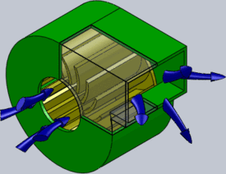
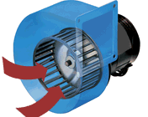
8.1 Quạt
Quạt ly tâm (centrifugal fans)
Quạt ly tâm thường được sử dụng để hút và đẩy một lượng lớn không khí với áp suất thấp.
Nguyên lý hoạt động: Không khí được guồng cánh quay hút vào bên trong và ép lên thành vỏ quạt. Vỏ quạt có cấu tạo đặc biệt để biến áp suất động thành áp suất tĩnh lớn ở đầu ra, đồng thời đổi hướng chuyển động của luồng gió. Motor dẫn động thường được gắn trực tiếp lên trục quạt hoặc dẫn động bằng đai.

Slide 4
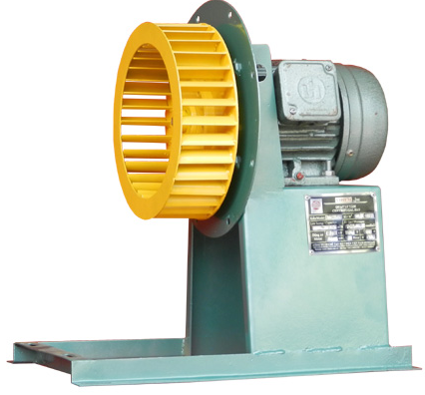
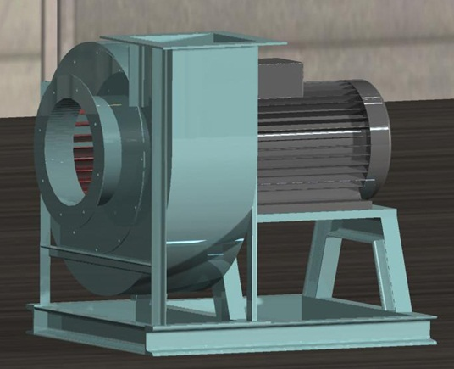
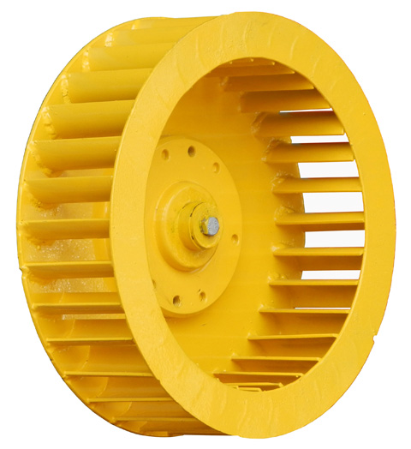
8.1 Quạt
Quạt ly tâm: Cấu tạo
4. Cửa khí ra
3. Cửa khí vào
2. Guồng
1.Vỏ
2. Guồng
Quạt ly tâm được sử dụng rộng rãi là loại Sirokko như hình mô tả có cấu tạo gồm: vỏ có dạng xoắn ốc (1) làm bằng thép và guồng (2) quay trong vỏ. Guồng (rotor) gồm nhiều cánh ngắn uốn cong, một đầu cánh được hàn vào đĩa gắn với bạc của guồng, đầu kia hàn vào vòng ngoài và nối với đĩa bằng các thanh dằng để tăng thêm độ cứng cho kết cấu. Khí được hút vào qua cửa (3) ở tâm guồng rồi bị các cánh guồng cuốn theo, nhờ lực ly tâm văng ra thành vỏ và được đẩy ra khỏi quạt qua cửa (4) với áp suất lớn hơn áp suất hút một chút.

Slide 5
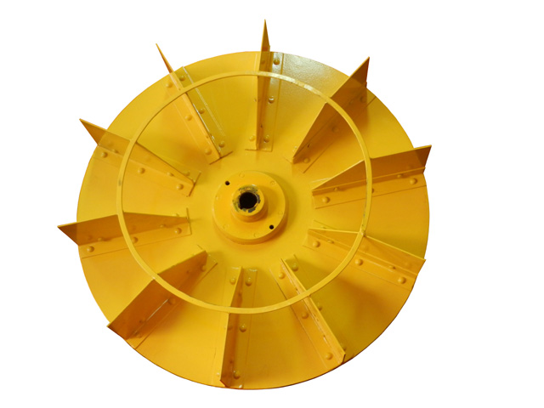
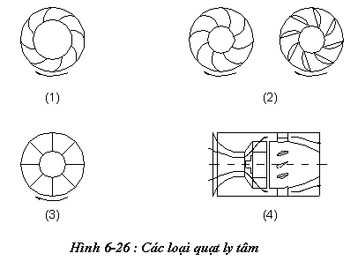
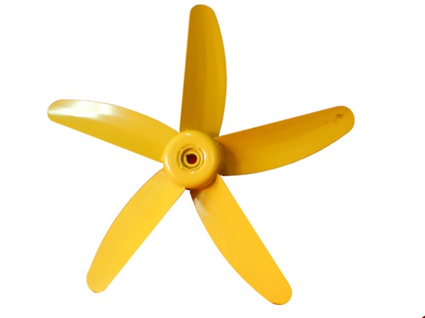
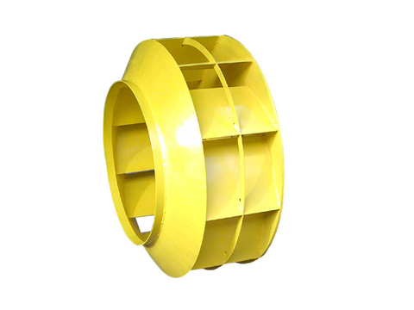
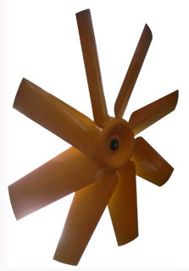
8.1 Quạt
Quạt ly tâm: Các loại guồng và cánh guồng
Hình: Các loại cánh guồng
(1) Cánh cong về phía trước (forward Curve - FC)
(2) Cánh nghiêng về phía sau (Backward Inclined - BI)
(3) Cánh hướng kính (Radial Blade - RB)
(4) Dạng ống (Tubular Centrifugal - TC)

Slide 6
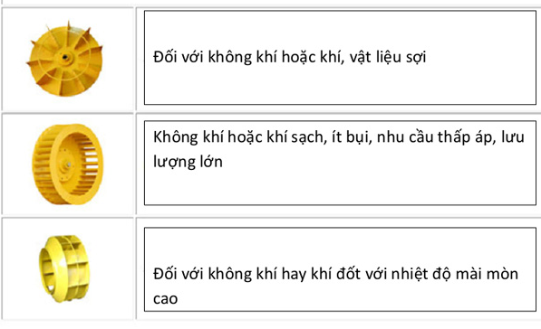
8.1 Quạt
Quạt ly tâm: Ứng dụng của các loại cánh guồng

Slide 7
8.1 Quạt
Quạt ly tâm: Ưu-nhược điểm của một số loại quạt thông dụng
1. Quạt ly tâm cánh cong về phía trước (FC)
Quạt ly tâm cánh hướng về phía trước được sử dụng trong các trường hợp cần lưu lượng lớn nhưng áp suất tĩnh thấp. Số lượng cánh của quạt thường nằm từ 24 đến 64 cánh. Khoảng làm việc có hiệu qủa cao (hiệu suất cao) của quạt nằm trong khoảng 30% đến 80% lưu lượng định mức. Hiệu suất có thể đạt tới 70%. Quạt ly tâm có cánh cong về phía trước có các ưu điểm :
- Đơn giản nên giá thành rẻ;
- Tốc độ quay thấp;
- Phạm vi hoạt động rộng.
Tuy nhiên , quạt FC cũng có nhược điểm là khi cột áp tĩnh thấp có khả năng động cơ bị quá tải, kết cấu cánh không vững chắc.
2. Quạt ly tâm cánh nghiêng về phía sau (BI)
Quạt ly tâm cánh hướng sau có 2 dạng cánh đơn và cánh dạng khí động (cánh 2 lớp). Đặc điểm của quạt BI là tốc độ quay lớn, áp suất tạo ra lớn. Do đặc điểm cấu tạo nên hiệu suất quạt BI khá lớn, có thể đạt 80%. Khả năng quá tải của động cơ ít xãy ra do đường đặc tính của công suất đạt cực đại ở gần ngoài vùng làm việc. Khoảng làm việc hiệu quả từ 45% đến 85% lưu lượng định mức.

Slide 8
8.1 Quạt
Quạt ly tâm: Đặc điểm của một số loại quạt thông dụng
3. Quạt ly tâm cánh hướng kính (RB)
Quạt RB ít được sử dụng trong kỹ thuật do đường kính rôto lớn. Đặc điểm của quạt RB là khả năng tạo áp suất tĩnh lớn , chính vì vậy nó thường được sử dụng để vận chuyển vật liệu dạng hạt. Đường đặc tính công suất N gần như tỷ lệ với lưu lượng, vì thế loại này có thể kiểm soát lưu lượng thông qua kiểm soát năng lượng cung cấp môtơ. Nhược điểm của quạt RB là giá thành cao và hiệu suất không cao. Hiệu suất cực đại có thể đạt 68%.
4. Quạt ly tâm dạng ống (TC)
Quạt ly tâm thổi thẳng (dạng ống) : (Tubular centrifugal fan, in-line centrinfugal fan)
Quạt TC gồm một vỏ hình trụ, guồng cánh, cánh, miệng hút và ống côn. Dòng khí đi vào quạt theo trục, qua quạt đổi hướng 90º và bị ép vào vỏ trụ tạo nên áp suất, sau đó lại đổi hướng song song với trục. Quạt TC thoạt trông giống quạt hướng trục nhưng nguyên lý khí đông khác hẳn. Hiệu suất thấp và độ ồn cao, nhưng không thay đổi dòng nên được sử dụng thay cho quạt hướng trục khi cần áp suất cao.

Slide 9
8.1 Quạt
Quạt ly tâm: Phân loại
Theo áp suất làm việc:
Theo hệ số cao tốc:
n: số vòng quay thực của quạt (vòng/phút), Q: lưu lượng (m³/s), H_{F}: áp suất quạt (mmH₂O), ρ: khối lượng riêng của không khí (kg/m³). Dựa vào mô hình thí nghiệm ở điều kiện chuẩn: Q = 1 m³/s và H = 30 mmH₂O.
H_{F}, mmH₂O | Áp suất làm việc của quạt
< 100 | Thấp
100 ÷ 400 | Trung bình
> 400 | cao
n_{s}, vòng/phút | Loại quạt
> 1500 | Cao tốc
800 ÷ 1400 | Vận tốc trung bình
< 800 | Vận tốc chậm
Theo mục đích sử dụng: quạt không khí thường, quạt khói lò, quạt không khí nóng, lạnh, quạt hút bụi,...

Slide 10
8.1 Quạt
Quạt ly tâm: Các thông số cơ bản
Áp suất toàn phần: áp suất khí qua quạt ly tâm thay đổi rất ít, nên có thể bỏ qua sự thay đổi khối lượng riêng của dòng khí. Vì vậy, có thể tính áp suất của quạt ly tâm giống như bơm ly tâm.
Áp suất toàn phần của quạt tạo ra năng lượng để: thắng cột áp khí tĩnh (h_{s}), tạo vận tốc chuyển động của dòng khí chuyển động trong ống đẩy (h_{d}), thắng tổng trở lực trong ống hút và đẩy (h_{t}), bỏ qua chênh lệch độ cao hình học.
p₂ và p₁: cột áp đẩy và cột áp hút;
v: vận tốc dòng khí vào và ra quạt.

Slide 11
8.1 Quạt
Quạt ly tâm: Các thông số cơ bản
Áp suất toàn phần:
Thông thường, cột áp động chiếm ≈ 50% H_{F}.
Nếu quạt hút từ khí quyển (không gắn ống hút): p₂ – p₁ = p_{2,e}
Nếu quạt có ống đẩy rất ngắn so với ống hút (không gắn ống đẩy): p₂ – p₁ = – p_{1,vac}
Nếu quạt không áp (không gắn ống hút và ống đẩy): p₂ – p₁ = 0

Slide 12
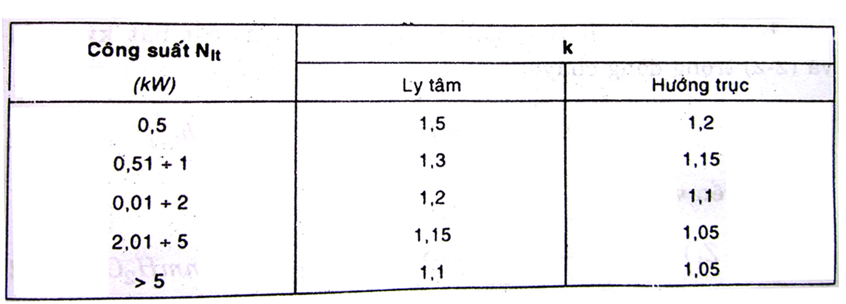
8.1 Quạt
Quạt ly tâm: Các thông số cơ bản
Lưu lượng, công suất và hiệu suất của quạt:
ρ_{a}: khối lượng riêng của không khí, η: hiệu suất quạt, Q: lưu lượng.
Công suất động cơ

Slide 13
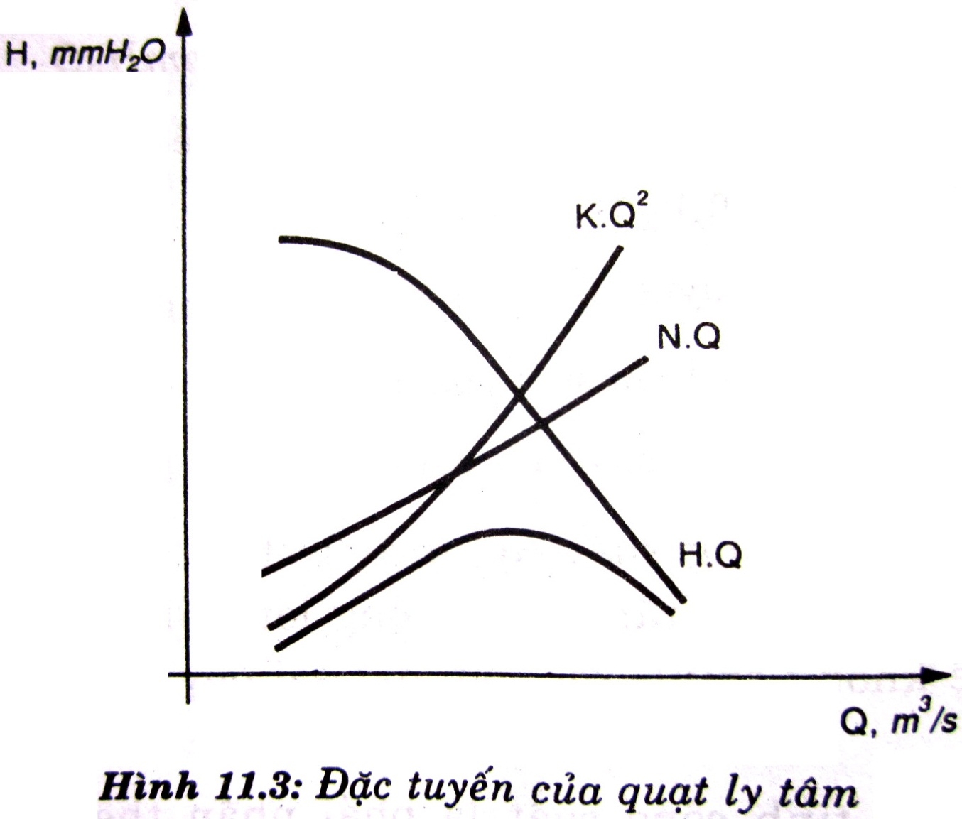
8.1 Quạt
Quạt ly tâm: Đặc tuyến quạt và đường ống có quạt
Đặc tuyến thực của quạt: được xây dựng trên kết quả của quá trình thử quạt để xác định 03 thông số: Q (m³/s), H (mmH₂O) và N (kW) ứng với số vòng quay không đổi.

Slide 14
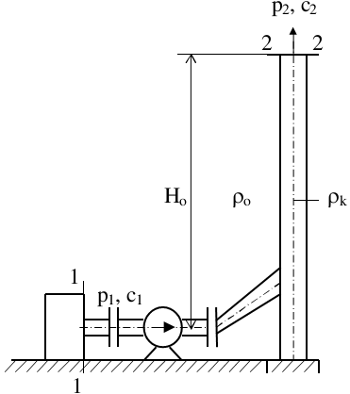
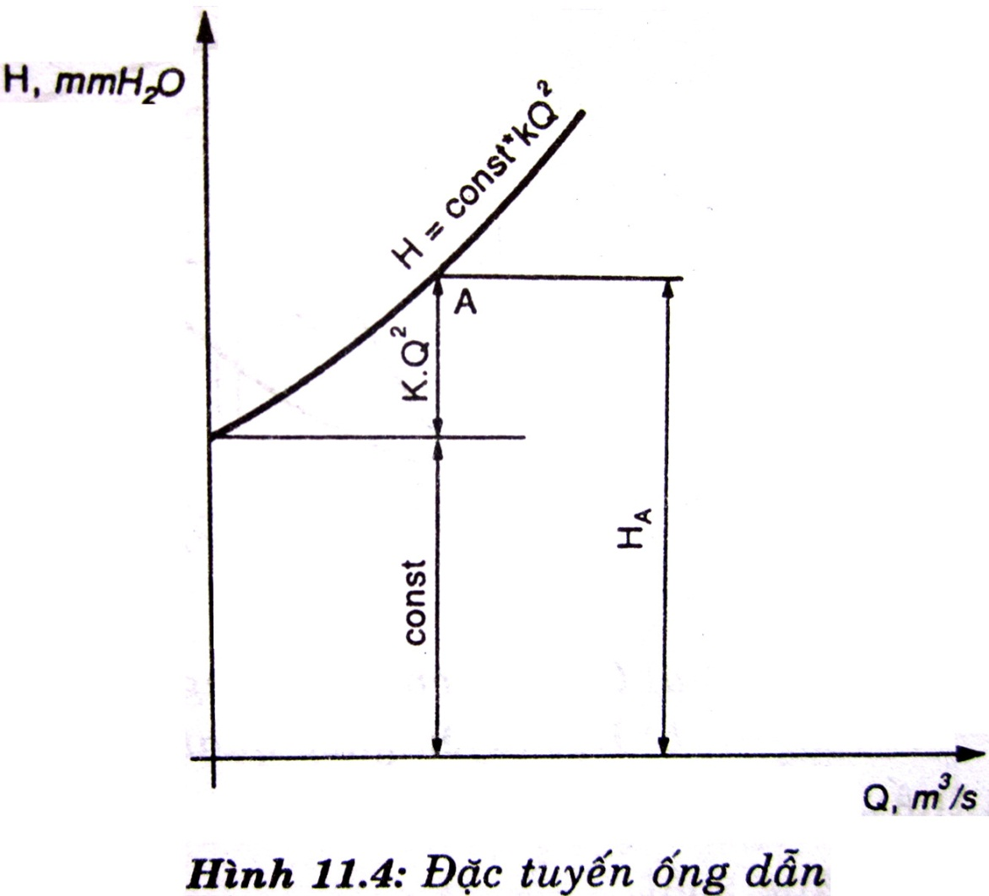
8.1 Quạt
Quạt ly tâm: Đặc tuyến quạt và đường ống có quạt
Đặc tuyến đường ống có quạt: PT Bernoulli cho 2 mặt cắt 1–1 và 2–2:
p₂, v₂
Đường cong biểu diễn mối quan hệ H_{P-F}= f(Q): đường đặc tuyến của ống dẫn có quạt.
h₀
p₁, v₁

Slide 15
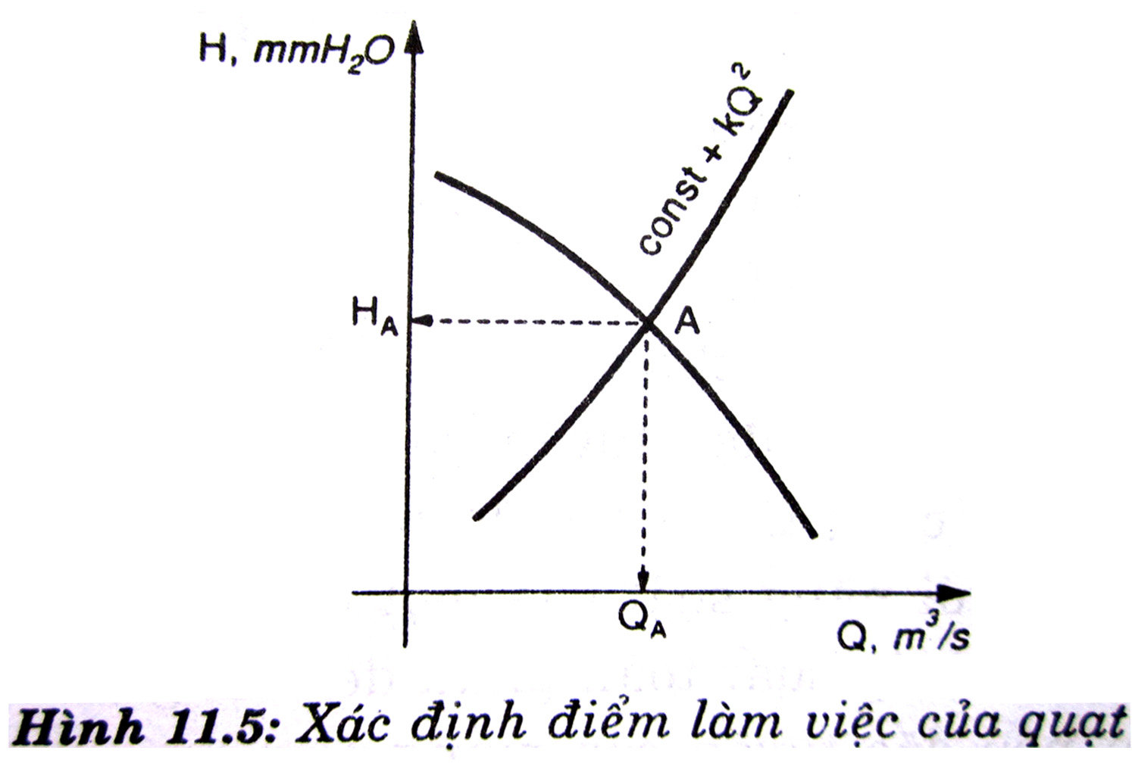
8.1 Quạt
Quạt ly tâm: Đặc tuyến quạt và đường ống có quạt
Điểm làm việc của quạt:
Giao điểm của hai đường cong H_{F}–Q và H_{P-F}–Q

Slide 16
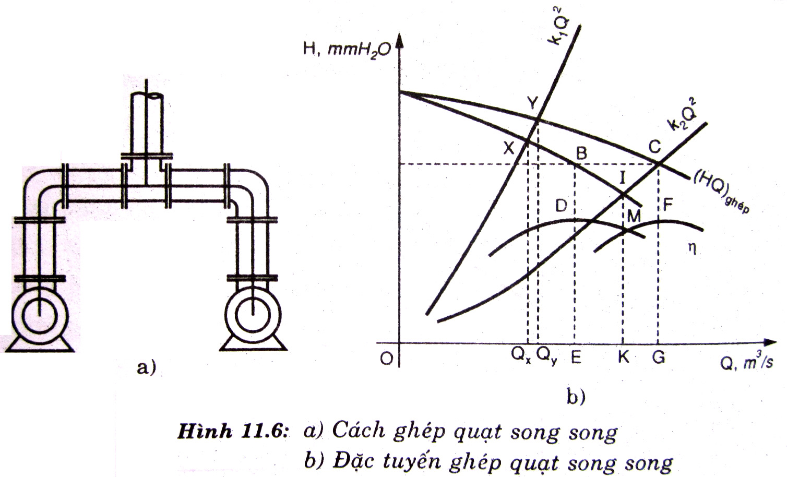
8.1 Quạt
Quạt ly tâm: Đặc tuyến quạt và đường ống có quạt
Ghép song song quạt:
Khi cần tăng lưu lượng→ Chọn quạt ghép có thông số hình học giống nhau;
Có hiệu quả khi đặc tuyến mạng ống là đường thoai thoải;
Năng suất tổng sẽ tăng, hiệu suất và áp suất toàn phần đều tăng.

Slide 17
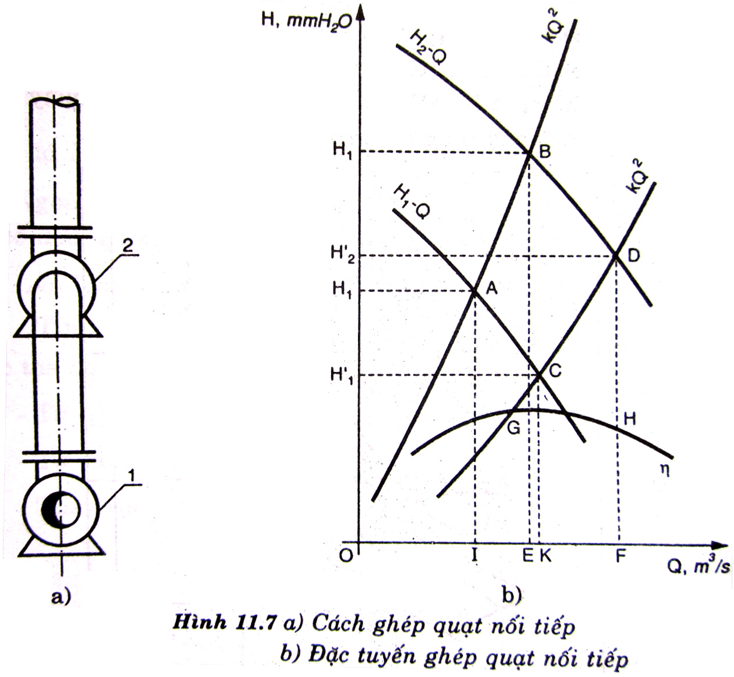
8.1 Quạt
Quạt ly tâm: Đặc tuyến quạt và đường ống có quạt
Ghép nối tiếp quạt:
Khi cần tăng áp lực;
Có hiệu quả khi đặc tuyến của
mạng ống là đường dốc;
Lưu lượng qua mỗi quạt sẽ lớn lên
và áp suất toàn phần sẽ cao hơn.
Ống đẩy của quạt hút sẽ nối trực tiếp vào ống hút của quạt đẩy.

Slide 18
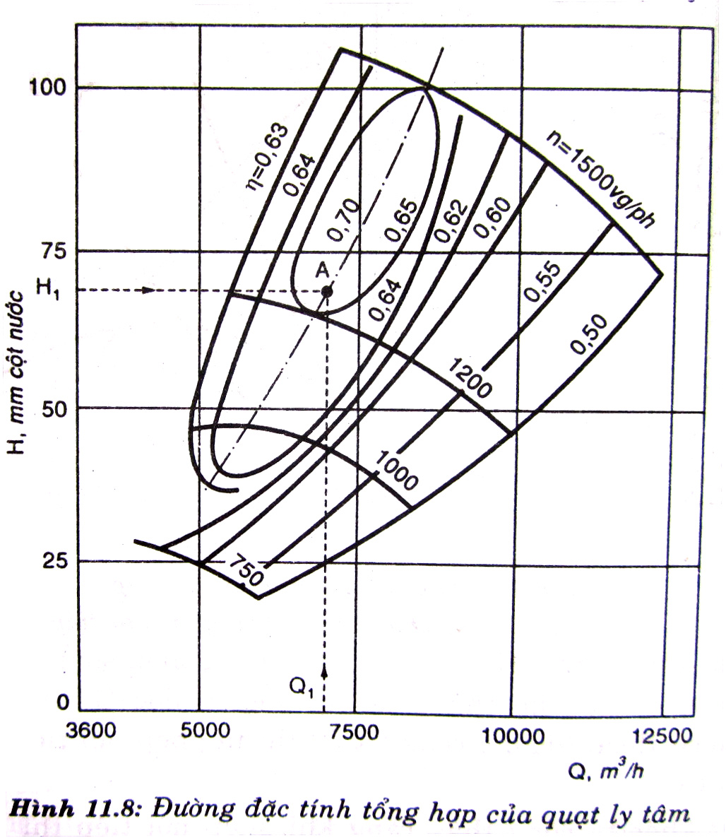
8.1 Quạt
Quạt ly tâm: Chọn và lắp đặt
Theo catalogue: dựa vào năng suất và áp suất tĩnh để tra các số liệu quạt hoặc số vòng quay. Cách này không xác định được chế độ làm việc của quạt.
Theo đặc tuyến tổng hợp:
Dựa vào các đường cong (H–Q) ứng với các số vòng quay khác nhau và các đường cong hiệu suất khác nhau (η–Q).
Với H và Q cho trước, dựa vào đồ thị có thể nội suy ra số vòng quay và hiệu suất của quạt.
Ví dụ:
H₁= 70 mmH₂O, Q₁= 7000 m³/h → A với n = 1200 vòng/ph và η = 70%

Slide 19
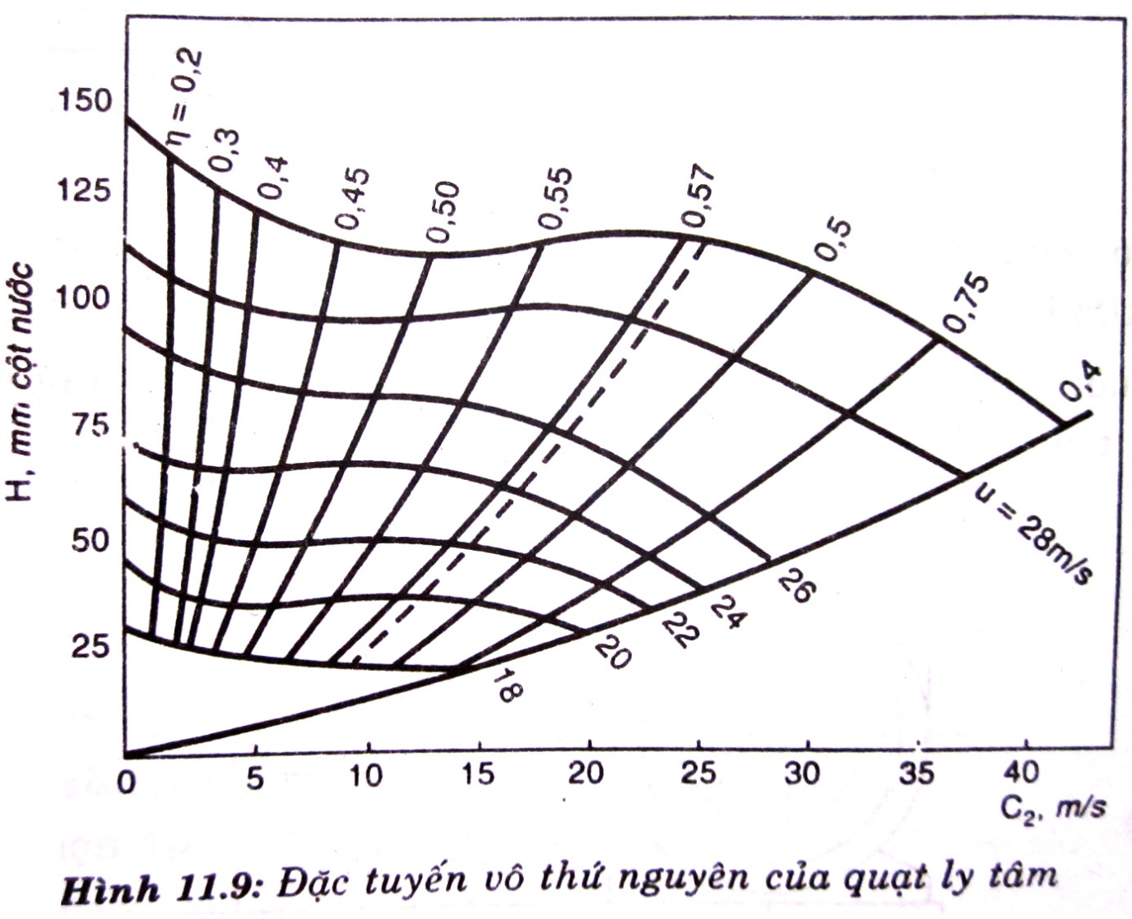
8.1 Quạt
Quạt ly tâm: Chọn quạt
Theo đặc tuyến vô thứ nguyên: được xây dựng cho các quạt có đồng dạng hình học, gồm các đường cong (H–C₂), đường cong hiệu suất (η–C₂) ứng với vận tốc không đổi (u = const).
F₂: tiết diện ra của quạt được tra từ bảng cùng với trị số đường kính ngoài của rotor, D₂;
Từ các đại lượng C₂ và H dóng lên tìm η;
Từ η nội suy tìm được u;
Xác định số vòng quay n.

Slide 20
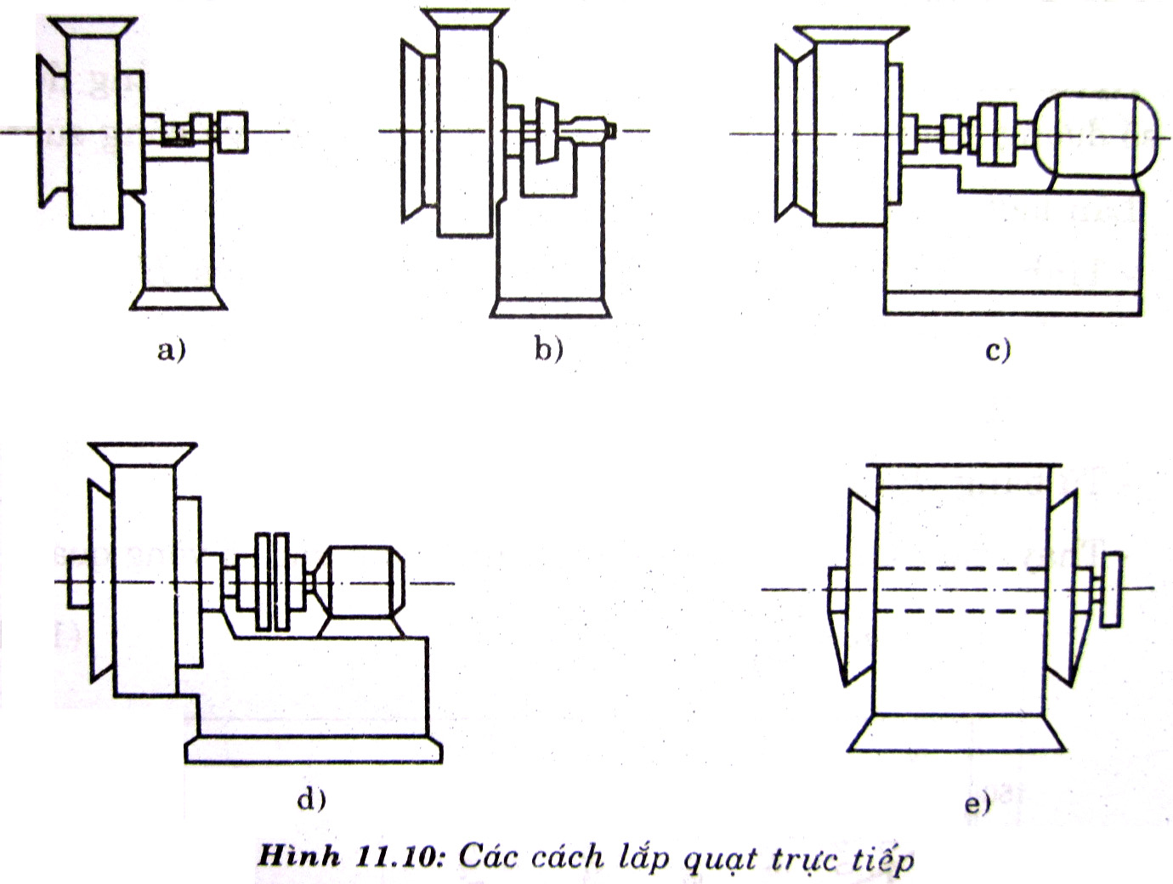
8.1 Quạt
Quạt ly tâm: Lắp đặt quạt
Lắp trực tiếp rotor lên trục động cơ:
Quạt có năng suất nhỏ;
Vững chắc, an toàn, ít gây ồn và kinh tế.
Lắp riêng rẽ rotor với trục động cơ: đối với quạt có năng suất lớn
Trục của rotor được nối với trục của động cơ qua khớp đàn hồi (a,b,c) 
Khi quạt hút cả hai phía, hoặc trục của rotor có khối lượng lớn được đỡ bằng hai ổ bi (d,e) 

Slide 21
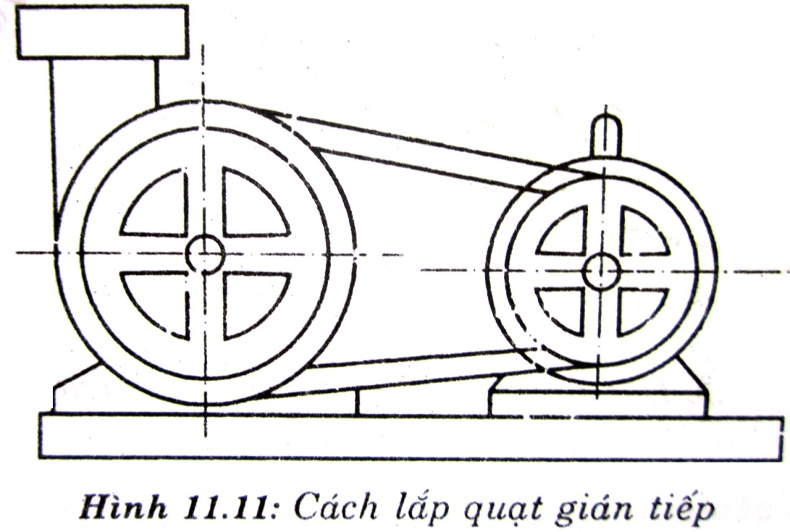
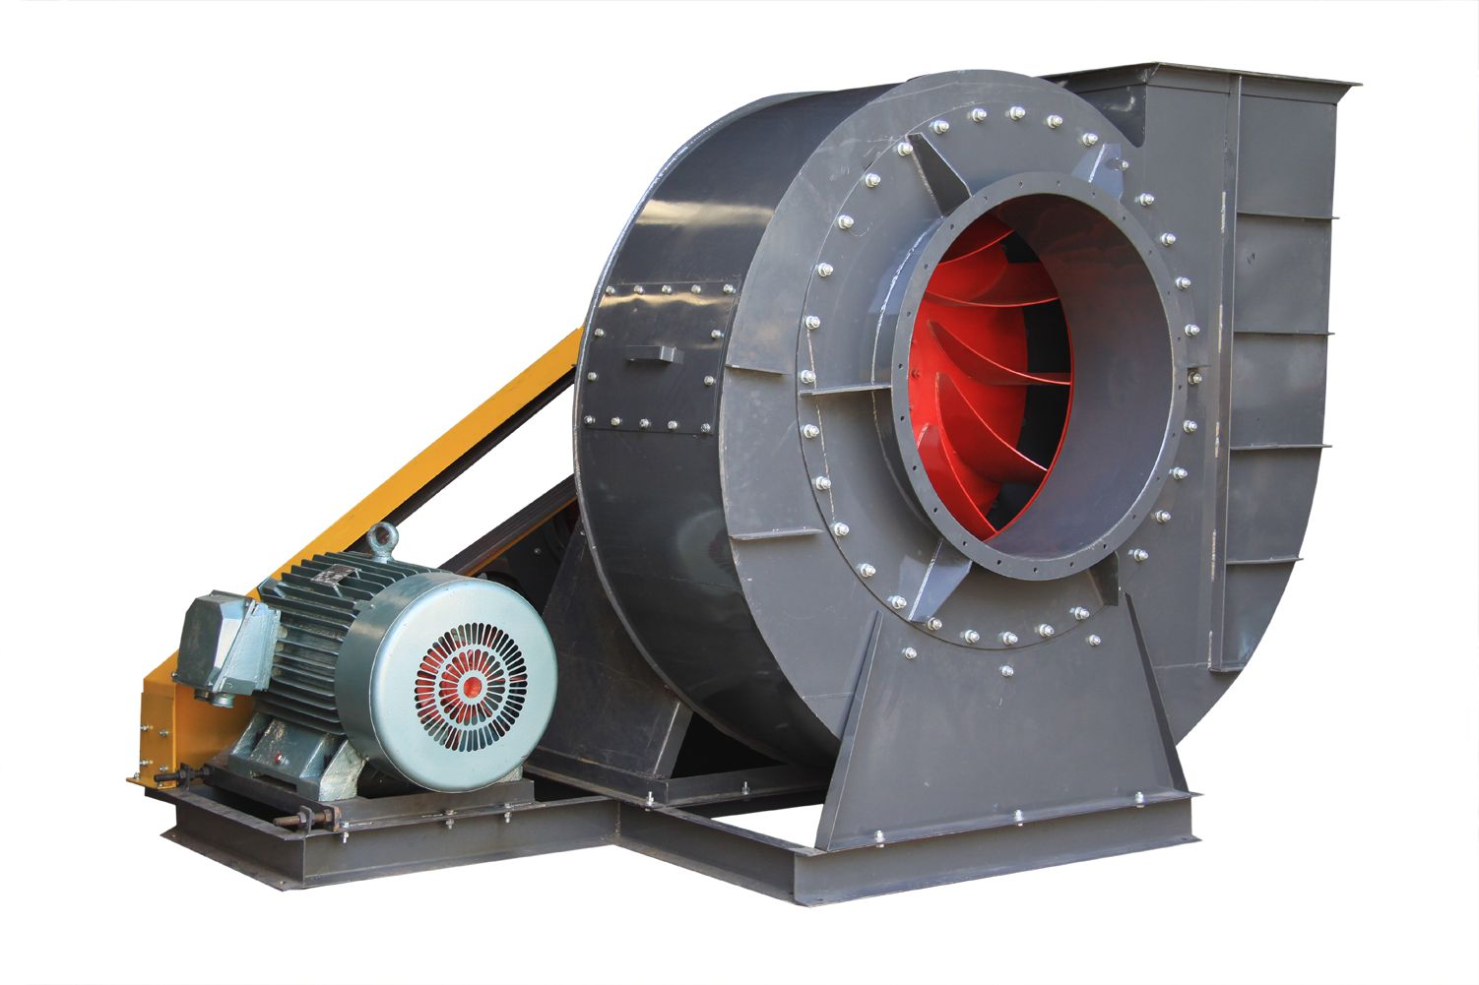
8.1 Quạt
Quạt ly tâm: Lắp đặt quạt
Lắp gián tiếp rotor và động cơ qua dây đai: trường hợp số vòng quay tính toán của quạt không trùng với số vòng quay chuẩn của động cơ.

Slide 22
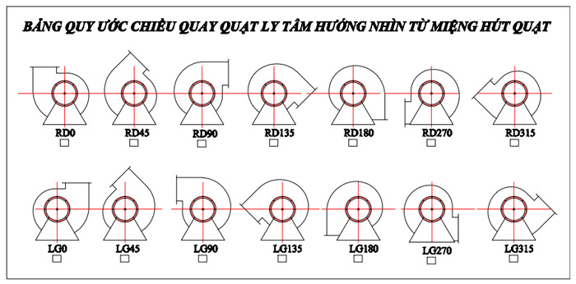
8.1 Quạt
Quạt ly tâm: Lắp đặt quạt
Các kiểu lắp quạt:

Slide 23
8.1 Quạt
Quạt ly tâm: Vận hành
Khởi động: cần kiểm tra các yếu tố sau
Các chi tiết dễ xảy ra sự cố;
Điện;
Lưới bảo hiểm;
Quạt có công suất lớn: kiểm tra để đảm bảo không còn sót lại dụng cụ hay đồ nghề,… bên trong quạt;
Chiều quay của cánh quạt;
Tiếng động lạ.
Tiếng ồn và phương pháp giảm tiếng ồn: khi quạt hoạt động đều kèm theo tiếng ồn do:
Khí động lực sinh ra → chọn quạt ly tâm có cánh cong về phía sau
Ma sát cơ học → do lắp đặt sai yêu cầu kỹ thuật, cần cân bằng nghiêm chỉnh, các mối ghép phải bền vững và bôi trơn các ổ bi. Nếu quạt có khớp nối giữa trục và động cơ thì khớp nối phải có tính đàn hồi cao và phải đồng trục.
Chọn số vòng quay không phù hợp cũng gây ồn → chọn hoặc thiết kế lại.

Slide 24
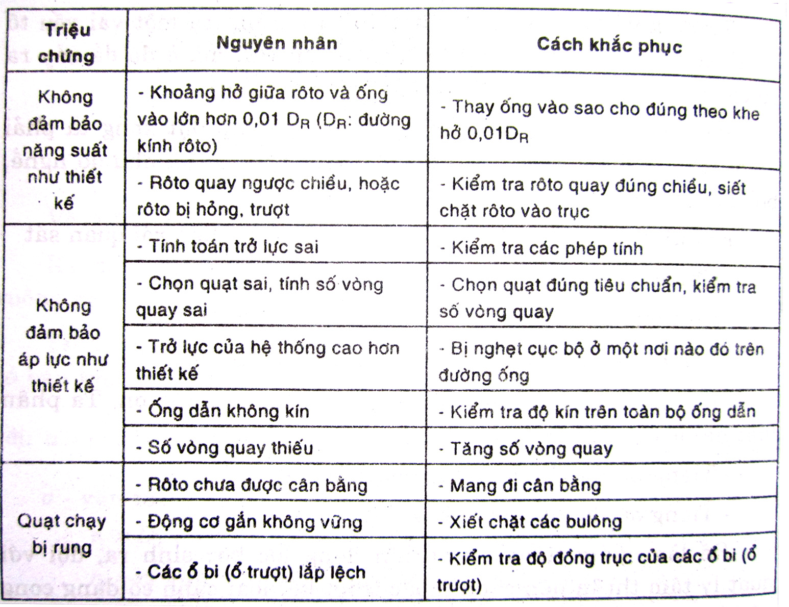
8.1 Quạt
Quạt ly tâm: Sự cố và khắc phục

Slide 25
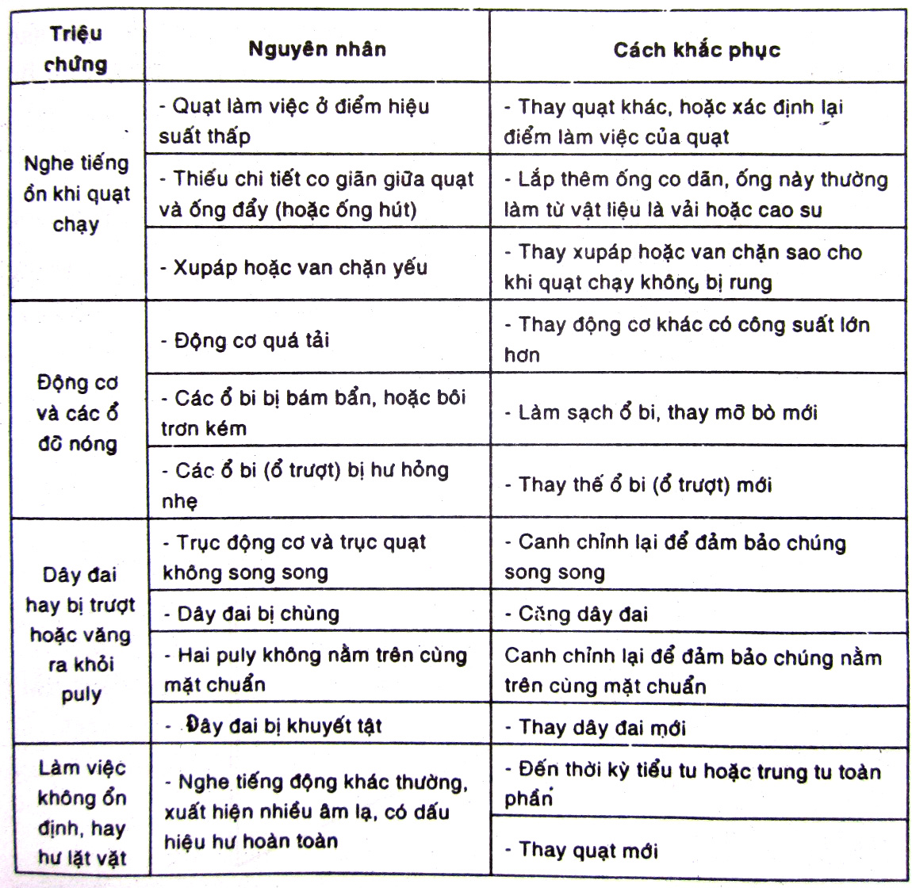
8.1 Quạt
Quạt ly tâm: Sự cố và khắc phục

Slide 26
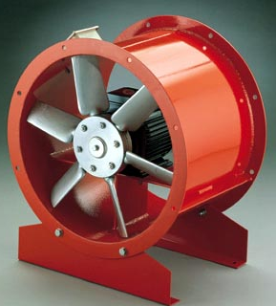
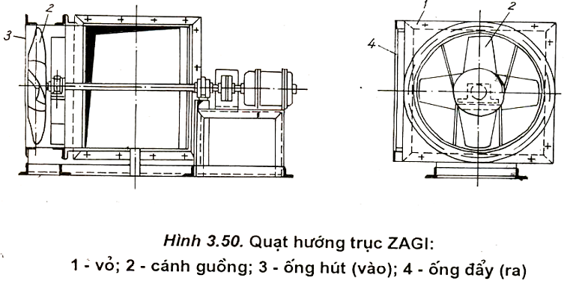
8.1 Quạt
Quạt hướng trục (axial fan): Cấu tạo và nguyên lý hoạt động: có cấu tạo đơn giản gồm vỏ (1) và guồng (2). Rotor (guồng) đặt trong vỏ, trên rotor có gắn các cánh guồng nghiêng được chế tạo bằng kim loại theo phương pháp đúc hoặc dập. Số lượng cánh guồng khoảng 2÷12 cánh.
Khi rotor quay, không khí được hút vào cửa hút (3) đi qua giữa khe hở của cánh theo chiều trục rồi đi ra cửa đẩy (4). Rotor thường được gắn trực tiếp lên động cơ.
Hình:

Slide 27
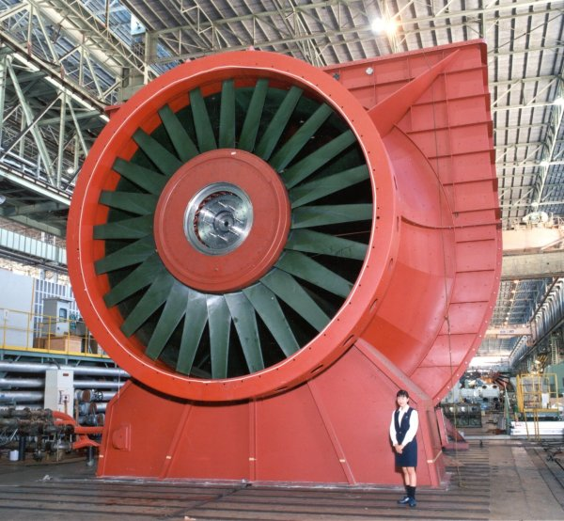
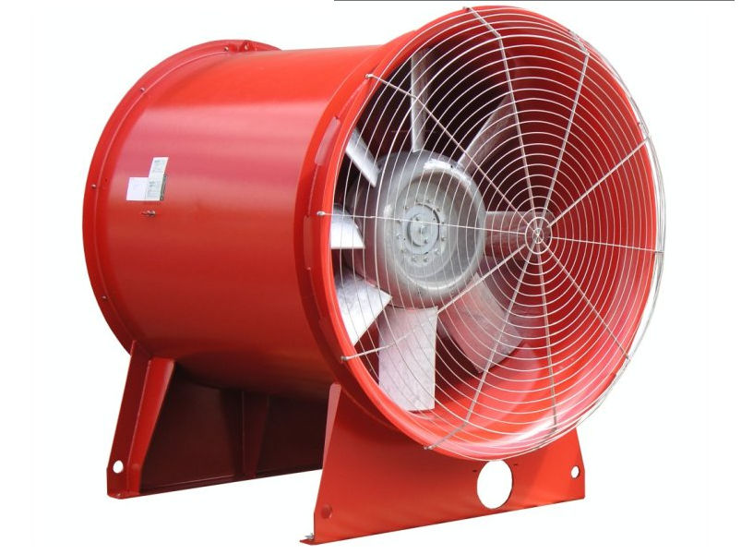
8.1 Quạt
Quạt hướng trục: Đặc điểm kỹ thuật
Là loại quạt đẩy chạy nhanh (n_{s} > 1000 v/p), được dùng để vận chuyển một thể tích khí tương đối lớn với áp suất nhỏ (≤ 25 mmH₂O), ví dụ: thông gió trong các xí nghiệp, đường hầm,…
Vì chuyển động của dòng khí đi qua quạt là song song với trục nên vận tốc dòng không đổi (vận tốc dòng vào (u₁) = vận tốc dòng ra (u₂)). Lực ly tâm không tham gia vào quá trình làm việc của quạt hướng trục nên tạo áp lực nhỏ hơn quạt ly tâm.

Slide 28
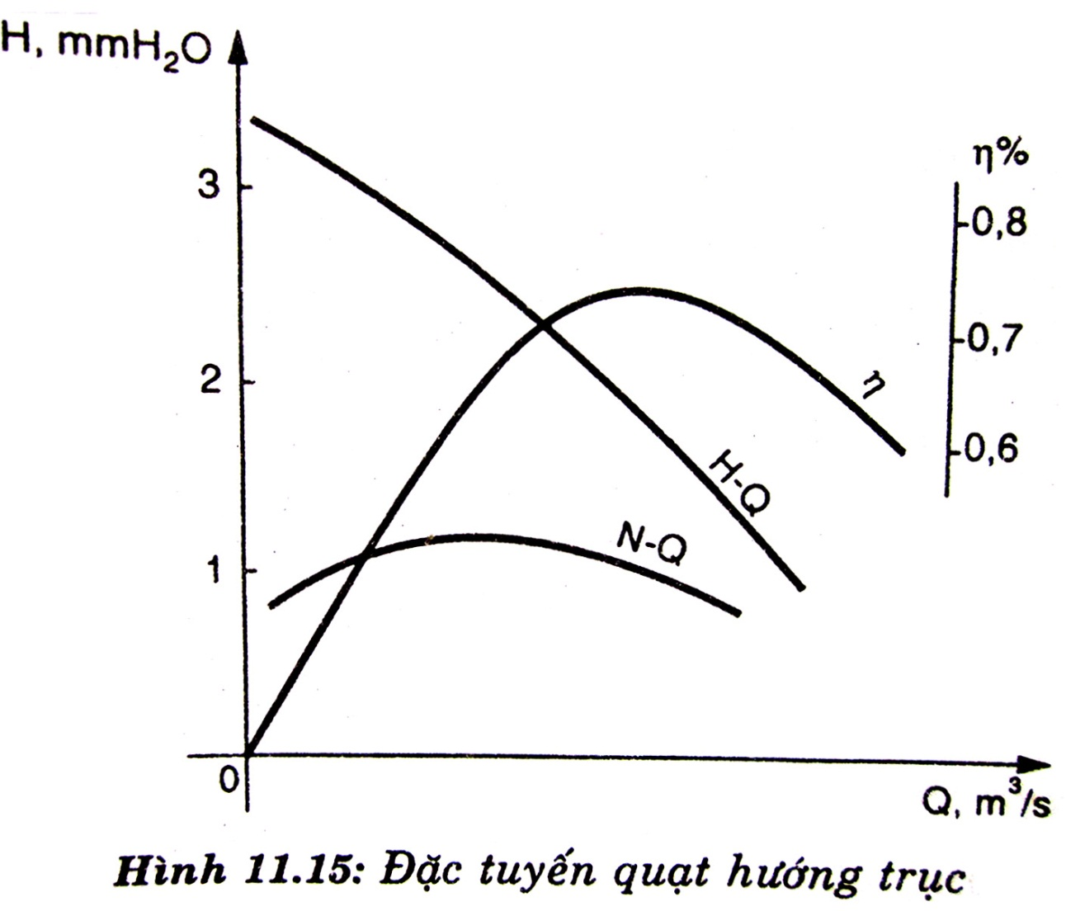
8.1 Quạt
Quạt hướng trục: Đặc điểm kỹ thuật
Công suất động cơ
N_{đc} = kN_{lt}, kW; k = 1,05 ÷ 1,2
Đường kính quạt
Vận tốc dòng
ϕ: hệ số hình dạng cánh,
cánh phẳng: ϕ= 2,8 ÷ 3,5;
cánh cong: ϕ= 2,2 ÷ 2,9.
Đặc tuyến quạt
Hiệu suất quạt rất lớn;
Công suất tiêu hao hầu như
không phụ thuộc vào năng suất.

Slide 29
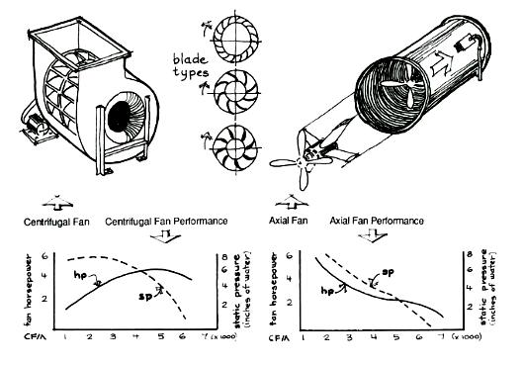
8.1 Quạt
So sánh quạt ly tâm và quạt hướng trục:
Sự lựa chọn quạt ly tâm có cánh cong về phía trước hoặc hướng về phía sau hoặc hướng kính so với quạt cánh hướng trục sẽ ảnh hưởng đến hiệu quả sử dụng năng lượng. Hệ thống quạt ly tâm chuẩn thường có hiệu suất thấp (50% đến 60%), và khi lắp đặt thì hiệu suất thực tế thường là thấp hơn nhiều so với giá trị ghi nhận của nhà sản xuất. Hiệu suất thường là 30 đến 40% đã được đo trong thực tế. Ngược lại, với hiệu suất cao (80% đến 90%) quạt hướng trục được xem xét với ổ đĩa trực tiếp động cơ và làm việc ổn định. Tuy nhiên, cần có sự linh hoạt trong lựa chọn giữa hai loại quat.

Slide 30
8.2 Máy nén (compressor)
Phương trình trạng thái của khí (gas equations of state): Các quá trình vận chuyển chất và nén khí: nén (vd: sản xuất NH₃ cần nén H₂ và N₂ tới 500 at), hút chân không (sấy, cô đặc, chân không,…cần duy trì ở áp suất thấp 0,2÷0,4 at), thổi khí (thông gió, khuấy trộn, phun bụi,…) → thay đổi thể tích → thay đổi áp suất và nhiệt độ chất khí. PT trạng thái khí mô tả mối quan hệ giữa thể tích (V), áp suất (p) và nhiệt độ (T).
Đối với khí lý tưởng (ideal gas equation of state)
R: hằng số khí, , J/(kgK)
Đối với khí thực (non-ideal/real gas equation of state)
V_{s} = V/m: thể tích riêng của khí,
b: hiệu số thể tích riêng của khí thực và khí lý tưởng ở cùng điều kiện nhiệt độ và áp suất. k: hệ số nén được tra ở các đồ thị (khí lý tưởng k = 1).

Slide 31
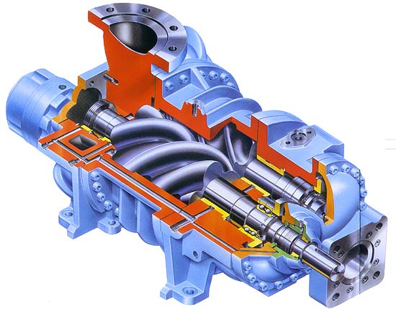
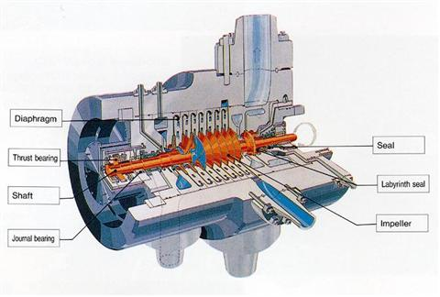
8.2 Máy nén
Phân loại: Theo nguyên lý hoạt động
Khí nén được tạo ra từ máy nén khí, ở đó năng lượng cơ học của động cơ điện hoặc của động cơ đốt trong được chuyển đổi thành năng lượng khí nén và nhiệt năng. Máy nén khí được hoạt động theo hai nguyên lý sau:
Thay đổi thể tích (máy nén pittông, trục vít, tấm trượt): tạo áp suất bằng cách nén cưỡng bức lượng khí đi qua máy, qua đây làm giảm thể tích không gian làm việc của máy. Thường tạo áp suất rất cao, nhưng năng suất không lớn.
Động năng (máy nén ly tâm, tuabin, hướng trục): không khí được dẫn trong buồng chứa và được gia tốc bởi một bộ phận quay với tốc độ cao, ở đó Áp suất khí nén được tạo ra nhờ sự chênh lệch vận tốc, nguyên tắc này tạo ra lưu lượng và công suất rất lớn.
Hình: Máy nén khí kiểu trục vít.
Hình: Máy nén ly tâm.

Slide 32
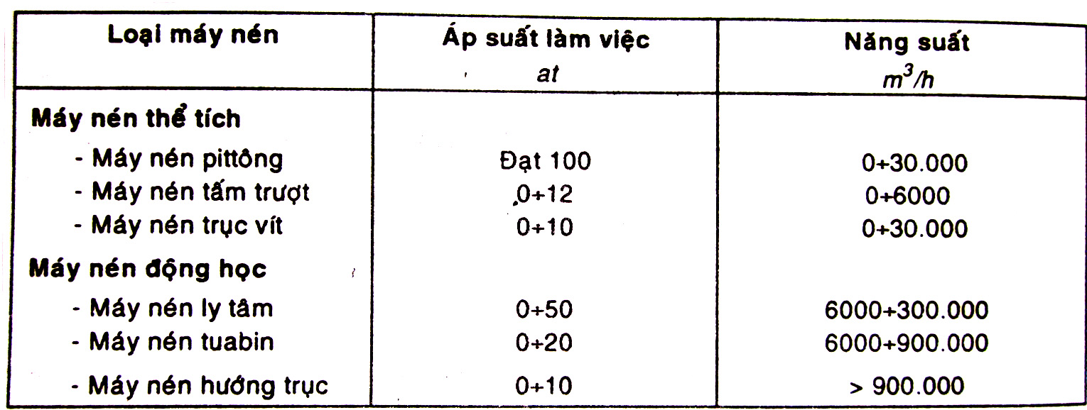
8.2 Máy nén
Phân loại: Theo tỷ lệ áp suất đầu và cuối (tỉ số/độ nén)
Máy nén khí: hoặc lớn hơn
Máy thổi khí: với p₂ = 1,1 ÷ 3 at
Quạt khí: với p₂ = 1 ÷ 1,1 at
Bảng: Phạm vi ứng dụng của các loại máy nén

Slide 33
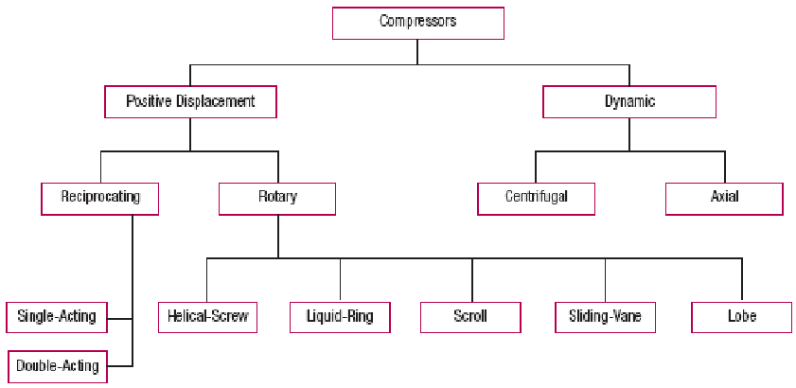
8.2 Máy nén
Các loại máy nén thông dụng

Slide 34
8.2 Máy nén
Các thông số cơ bản:
Tỉ số nén (ε): tỉ số giữa áp suất nén (đầu ra, p₂) và áp suất hút (đầu vào, p₁).
Năng suất (Q): lượng khí cung cấp bởi máy nén trong một đơn vị thời gian, m³/h hoặc m³/s.
Công suất (N): công suất tiêu hao để nén và vận chuyển khí, kW.
Về nguyên tắc, lý thuyết tính toán máy nén giống như bơm pittông, chỉ khác là lưu chất ở máy nén là chất khí.

Slide 35
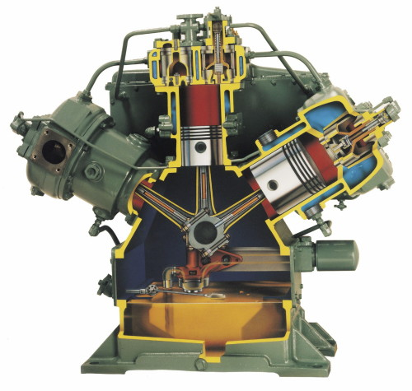
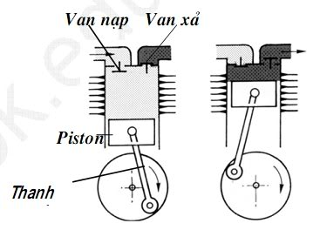
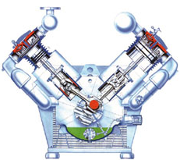
8.2 Máy nén
Máy nén pittông (piston air compressor/reciprocating air compressors):
Cấu tạo và nguyên tắc làm việc
+ Không khí được hút vào khi pittông đi xuống. van nén đóng, van xả mở bởi sự giảm áp. Đây gọi là pha hút.
+ Ở điểm chết dưới, van hút đóng, buồng nén đóng kín.
+ Pittông đi lên, áp suất tăng, van nén mờ. Đây gọi là pha nén.
+ Ở điểm chết trên, van nén đóng.
Cả hai van nạp và xả thường có lò xo và các van đóng mở tự động do sự thong khí sự chênh lệch áp suất ở phía của mỗi van. Sau khi pittông lên đến “điểm chết trên” và bắt đầu đi xuống trở lại, van thoát đóng và một chu trình nén khí mơi bắt đầu.
Hình: Máy nén pittông 2-3 xilanh.

Slide 36
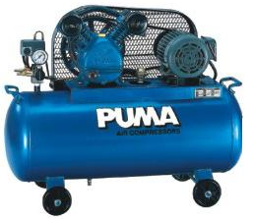
8.2 Máy nén
Máy nén pittông: Phân loại, ưu và nhược điểm
Máy nén khí kiểu pittông một cấp có thể hút được lượng đến 10m/phút và áp suất nén được 6 bar, có thể trong một số trường hợp áp suất nén đến 10 bar. Máy nén khí kiểu pittông 2 cấp có thể nén đến áp suất 15 bar. Loại máy nén khí kiểu pittông 3,4 cấp có thể nén áp suất đến 250 bar.
Loại máy nén khí một cấp và hai cấp thích hợp hệ thống điều khiển bằng khí nén trong công nghiệp. Máy nén khí pittông được phân loại theo số cấp nén, loại truyền động và phương thức làm nguội khí nén.
Máy nén khí pittông có nhược điểm là hiệu suất thấp (cùng một công suất động cơ của máy nén khí thì máy nén trục vít bao giờ cũng cho lượng khí nén lớn hơn), độ ồn lớn (lớn hơn khoảng 40 – 50%) và rung do chuyển động tịnh tiến qua lại của pittông, khí nén cung cấp không được liên tục do đó phải có bình chứa khí nén đi kèm, tuổi thọ kém. Ưu điểm của nó là giá thành thấp, tính cơ động cao.

Slide 37
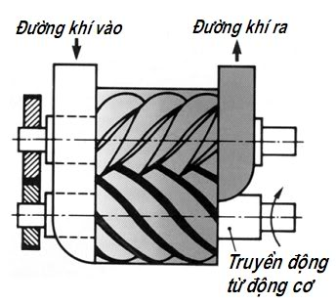
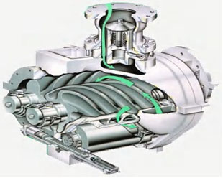
8.2 Máy nén
Máy nén trục vít (rotary screw air compressor):
Cấu tạo và nguyên tắc hoạt động
Hoạt động theo nguyên lý thay đổi thể tích. Máy nén khí trục vít gồm có hai trục. Trục chính và trục phụ. Loại máy nén khí này có một vỏ đặt biệt bao boc quanh hai trục vít quay, một lồi một lõm. Các răng của hai trục vít ăn khớp với nhau và số răng trục vít lồi ít hơn trục vít lõm 1 đến 2 răng.
Hai trục vít phải quay đồng bộ với nhau, giữa các trục vít và vỏ bọc có khe hở rất nhỏ. Khi các trục vít quay nhanh, không khí được hút vào bên trong vỏ thông qua cửa nạp và đi vào buồng khí ở giữa các trục vít và ở đó không khí được nén giữa các răng khi buồng khí nhỏ lại, sau đó khí nén đi tới cửa thoát.

Slide 38
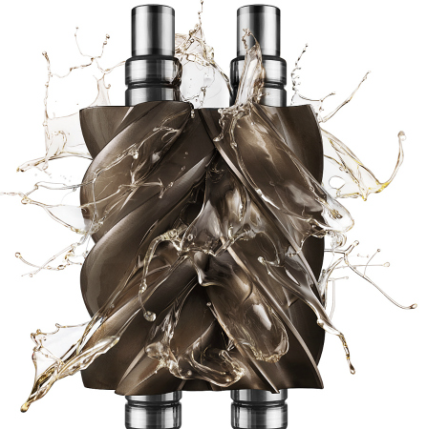
8.2 Máy nén
Máy nén trục vít: Phân loại và ứng dụng
Máy nén khí trục vít loại có dầu (oil flood): máy nén khí làm việc và nén đến áp suất nhất định được cài đặt sẵn, qua các thiết bị xử lý khí nén như tách dầu sau đó cung cấp cho các thiết bị và các vị trí sử dụng khí nén không yêu cầu khí sạch (trong khí nén vẫn còn hàm lượng dầu dù là rất nhỏ). Vì vậy, máy nén khí trục vít loại có dầu thường được sử dụng cung cấp khí nén cho máy công cụ hoặc một số ngành sản xuất không yêu cầu khí sạch.
Oil Flooded Screw Compressor.

Slide 39
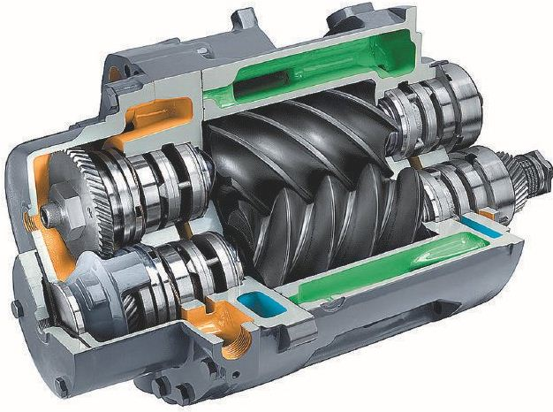
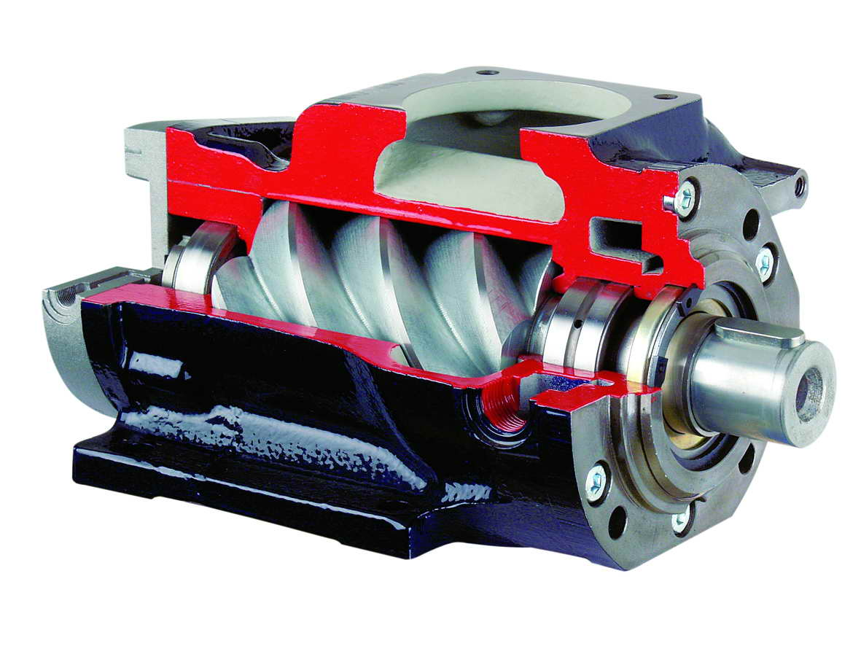
8.2 Máy nén
Máy nén trục vít: Phân loại và ứng dụng
Máy nén khí trục vít loại không dầu (oil free): ngược lại với loại máy nén khí trục vít có dầu, khí nén của máy nén khí trục vít không dầu được cung cấp bởi máy nén khí là loại khí sạch (khí nén cung cấp hoàn toàn không có dầu). Loại máy nén khí này thường được sử dụng trong một số ngành như: y tế,chế biến thực phẩm, dược phẩm, chế tạo linh kiện điện tử và một số ngành khác.
Compressor element (oil-free type).
Ngoài ra máy nén khí trục vít còn được phân loại theo cấu trúc thiết kế: máy nén khí trục vít đơn và máy nén khí trục vít đôi.

Slide 40
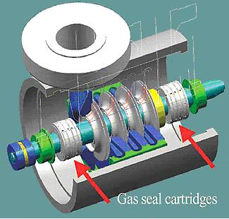
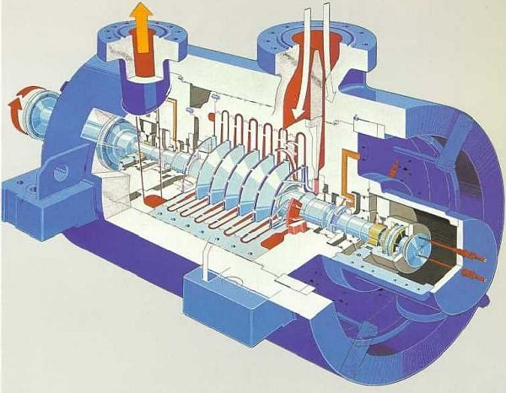
8.2 Máy nén
Máy nén ly tâm (centrifugal compressor): Cấu tạo và nguyên lý hoạt động
Máy nén khí ly tâm sử dụng đĩa xoay hình cánh quạt hoặc bánh đẩy để ép khí vào phần rìa của bánh đẩy làm tăng tốc độ của khí. Bộ phận khuếch tán của máy sẽ chuyển đổi năng lượng của tốc độ thành áp suất. Máy nén khí ly tâm thường được sử dụng trong các ngành công nghiệp nặng và trong môi trường làm việc liên tục. Chúng thường được lắp cố định. Công suất của chúng có thể từ hàng trăm đến hàng nghìn mã lực, với hệ thống làm việc gồm nhiều máy nén khí ly tâm, chúng có thể tăng áp đầu ra hơn 1000 lbf/in² (69 Mpa).
Hình: Máy nén ly tâm nhiều cấp.

Slide 41
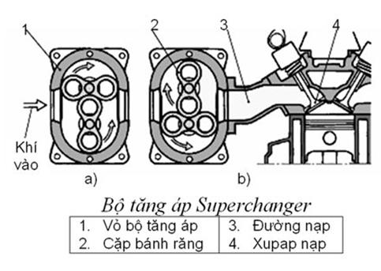
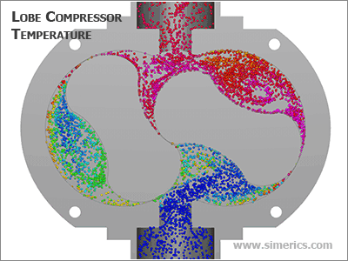
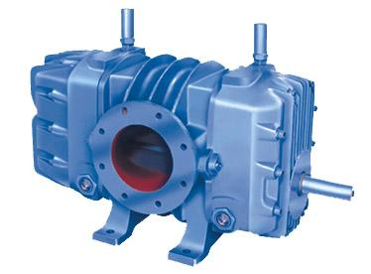
8.2 Máy nén
Máy nén kiểu root (roots compressor)
Bộ tăng áp sử dụng cặp bánh răng 2 nghiêng lớn, bố trí trong vỏ kín 1, trên đường nạp khí của động cơ. Mỗi răng trên bánh răng có vai trò như một píttông quét khí nạp. Bộ tăng áp này phù hợp với các loại động cơ diezel thấp tốc, và do khối lượng lớn nên không sử dụng trên động cơ cao tốc ngày nay. Hệ số tăng áp của bơm Roots tối đa có thể lên tới 1,6 lần (tỷ lệ áp suất ra với áp suất vào bơm).

Slide 42

8.2 Máy nén:
So sánh các loại máy nén

Slide 43

8.2 Máy nén:
Lựa chọn máy nén

